Slide 1


DIGITÁLNÍ UČEBNÍ MATERIÁL
Číslo projektu | CZ.1.07/1.5.00/34.0969
Název školy | Gymnázium Česká a Olympijských nadějí, České Budějovice, Česká 64
Název materiálu | Fire quiz
Autor | Bc. Tamara Divišová
Tematický okruh | knowledge quiz – fire
Ročník | Elementary +
Datum tvorby | 29.12.2012
Anotace | Fire quiz
Metodický pokyn | prezentace je určena jako výklad do hodiny i jako materiál k samostudiu Možnosti využití: promítání, práce jednotlivců nebo dvojic u PC
Pokud není uvedeno jinak, použitý materiál je z vlastních zdrojů autora

Slide 2
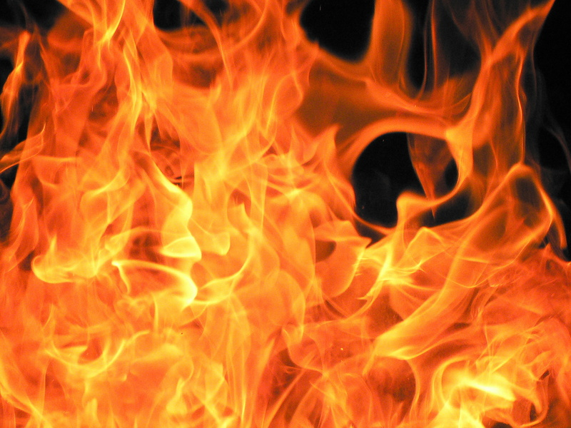
FIRE QUIZ
EVERYBODY KNOWS IT, IT SERVES US, BUT IT CAN MAKE A LOT OF DAMAGE, WHAT DO YOU KNOW ABOUT FIRE?

Slide 3
Fire was first discovered:
In the 16th century BC
500,000 years ago
In the 17 century AD
300,000 years ago

Slide 4
The residue of the fire is called:
Soot
Debris
Ash
Arson

Slide 5
Which gas is essential for a fire to burn:
Nitrogen
Carbon dioxide
Carbon monoxide
Oxygen

Slide 6
When a substance burns, it gives off both:
Radioaktivity and smoke
Heat and light
Oxygen and Carbon dioxide
Nitrogen and Oxygen

Slide 7
Which of these following products does not require the fire for its manufacture?
Steel
Glass
Leather
plastic

Slide 8
A device for putting out a small blaze is called a:
Flame retardant
Fire extinguisher
Dowsing rod
Fire blower

Slide 9
ANSWERS:
Fire was first discovered: 300,000 years ago
The residue of the fire is called: ash
Which gas is essential for a fire to burn: oxygen
When a substance burns, it gives off both: heat and light
Which of these following products does not require the fire for its manufacture? Leather
A device for putting out a small blaze is called a: fire extinguisher

Slide 10
Metodický pokyn
Před započetím práce prosím připravte přehled slovní zásoby, pokud není studentům dostatečně známá. Každou otázku můžete doplnit dalšími otázkami a ujistit se tak o dostatečném porozumění slovní zásobě i větám. Kvíz je určen i k mezipředmětové výuce, je možné jej použít i při CLILové formě vyučování.

Slide 11
Zdroje:
Sady MS Office
archiv autora

